Slide 1
Центр развития добровольчества
Ярославская область

Slide 2
СТРУКТУРА РАЗВИТИЯ ДОБРОВОЛЬЧЕСТВА В ЯРОСЛАВСКОЙ ОБЛАСТИ
Муниципальные представительства
Волонтерские объединения и НКО
Образовательные организации
Добро.Центры

Slide 3
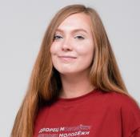
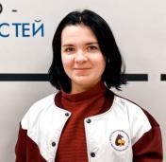
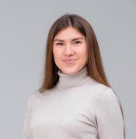
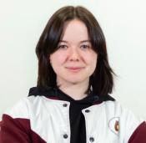
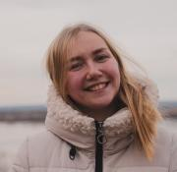
КОМАНДА ДОБРА
Алена Васильева
Полина Федорова
Елизавета Кирилина
Алена Смирнова
Ксения Блинова
Мария Фокина

Slide 4
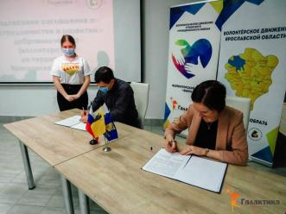
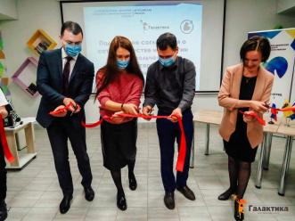
МУНИЦИПАЛЬНЫЕ ПРЕДСТАВИТЕЛЬСТВА
Филиалы Центра развития добровольчества
в молодежных учреждениях

Slide 5
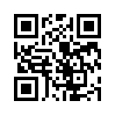
ДОБРО.ЦЕНТРЫ
Занимаются развитием социальных инициатив в своем городе, взамен получают дополнительную поддержку и ресурсы на собственные проекты
Ярославский государственный университет им. П.Г. Демидова
Ярославский государственный педагогический университет им. К.Д. Ушинского
МАУ Рыбинского муниципального района «Социальное агентство молодежи»
ГАУК ЯО «Переславль-Залесский государственный историко-архитектурный и художественный музей-заповедник»
Проходят программу акселерации АВЦ:
Центр реабилитации животных «Верность»
Волонтёрский отряд «Импульс» Некрасовского муниципального района
Ссылка на сайт

Slide 6
ЦЕНТР РАЗВИТИЯ ДОБРОВОЛЬЧЕСТВА
Межведомственное взаимодействие
Поддержка объединений и их инициатив
Обучающие мероприятия и методическое сопровождение
Работа с различными категориями благополучателей
Мотивационные мероприятия
Развитие направлений волонтерской деятельности
Информационное сопровождение

Slide 7
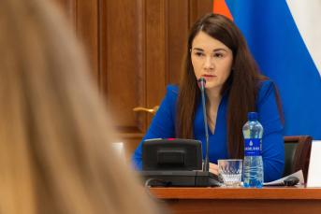
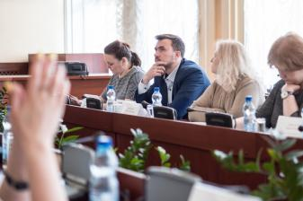
МЕЖВЕДОМСТВЕННАЯ КОМИССИЯ
Действует с 2019 года, в состав входят органы исполнительной власти, государственные учреждения и НКО

Slide 8
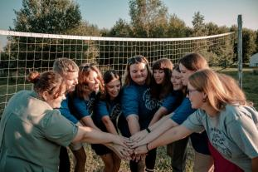
ОБУЧЕНИЕ ВОЛОНТЕРОВ И ОРГАНИЗАТОРОВ
Областной лагерь «Волонтеры Ярославии»
Региональный добровольческий слет
Школа добровольца и тим-лидера
Школа Добро.Университет

Slide 9
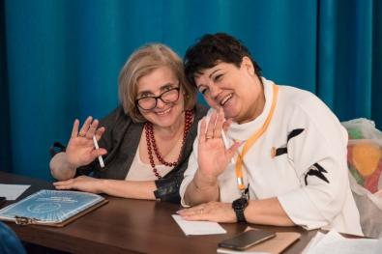
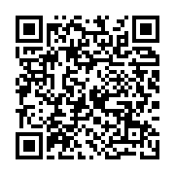
ОБУЧЕНИЕ ВОЛОНТЕРОВ И ОРГАНИЗАТОРОВ
Онлайн–курс для «серебряных» волонтеров
Волонтерское движение
Организация мероприятий
Работа в команде
Информационное освещение
Межпоколенческое взаимодействие
Социальное проектирование
Фандрайзинг
Ссылка на сайт

Slide 10
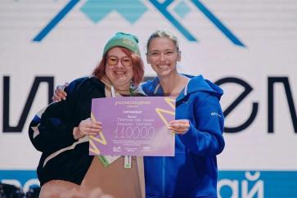
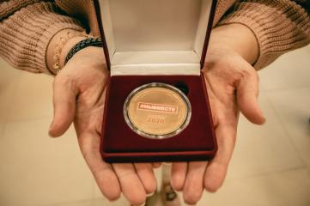
МОТИВАЦИОННЫЕ МЕРОПРИЯТИЯ
«Спешите делать добрые дела!»
Отправка на форумы
Благодарность

Slide 11
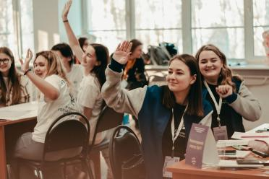
МОТИВАЦИОННЫЕ МЕРОПРИЯТИЯ
Региональные конкурсы «Команда добра» и «Лидер добровольчества»

Slide 12
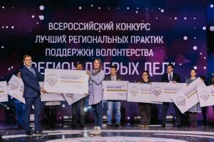
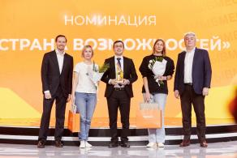
ПОДДЕРЖКА ОБЪЕДИНЕНИЙ И ИНИЦИАТИВ
Грантовые возможности для волонтерского движения
Росмолодёжь. Гранты
Всероссийский конкурс лучших региональных практик поддержки волонтерства «Регион добрых дел»
Международная премия #МЫВМЕСТЕ
Областной грантовый конкурс на лучший проект в сфере добровольчества на территории Ярославской области

Slide 13
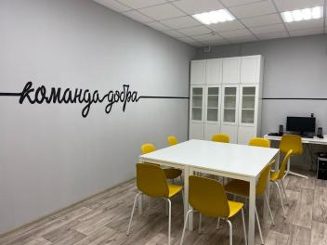
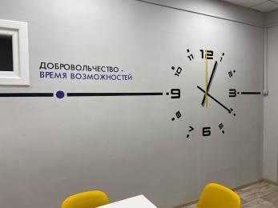
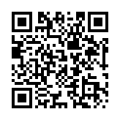
ПОДДЕРЖКА ОБЪЕДИНЕНИЙ И ИНИЦИАТИВ
Предоставление коворкинга для проведения
сборов и мастер-классов
Заполнение заявки

Slide 14
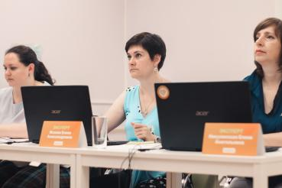
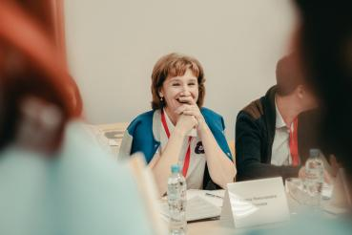
ПОДДЕРЖКА ОБЪЕДИНЕНИЙ И ИНИЦИАТИВ
Экспертный совет Центра развития добровольчества

Slide 15
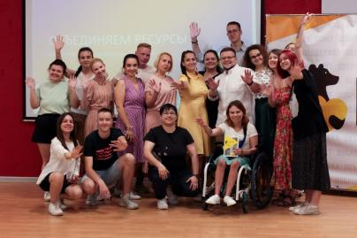
ПОДДЕРЖКА ОБЪЕДИНЕНИЙ И ИНИЦИАТИВ
Региональный добровольческий совет
Сообщество волонтерских объединений
Обмен «ресурсами»
Помощь в получении грантов
Информационная поддержка
Оказание помощи гражданам

Slide 16
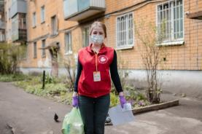
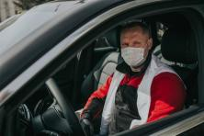
ОКАЗАНИЕ ПОМОЩИ НАСЕЛЕНИЮ
Региональный штаб #МЫВМЕСТЕ (27.03.2020 – наст. время)
адресная помощь одиноким пожилым гражданам и маломобильным людям
помощь медицинским учреждениям
автоволонтерство
оказание помощи гражданам новых территорий
оказание помощи военнослужащим, мобилизованным гражданам и их семьям
работа пункта гуманитарной помощи
подготовка волонтеров

Slide 17
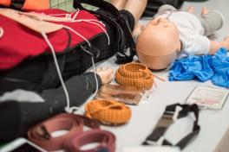
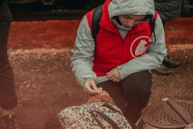
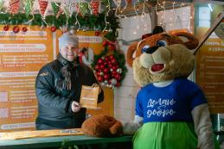
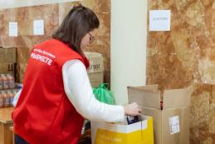
ОКАЗАНИЕ ПОМОЩИ НАСЕЛЕНИЮ
Региональный штаб #МЫВМЕСТЕ (27.03.2020 – наст. время)

Slide 18
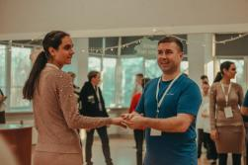
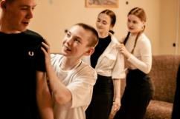
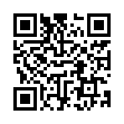
РАБОТА С ЛЮДЬМИ С ОВЗ
Лабаратория инклюзии «Взгляни иначе»
Фестиваль творчества «Виктория»
Областная профориентационная смена «Славное дело»
Лаборатория инклюзивных практик
Школа социального волонтера

Slide 19
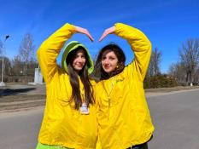
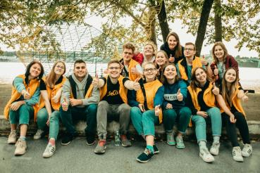
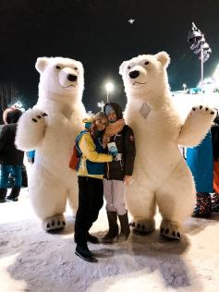
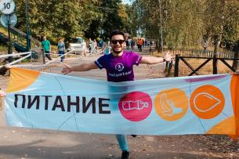
ОРГАНИЗАЦИЯ СОБЫТИЙ

Slide 20
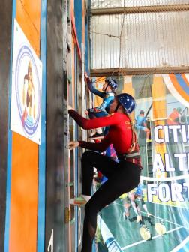
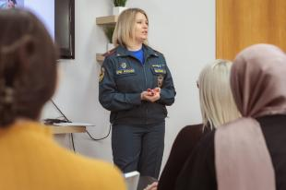
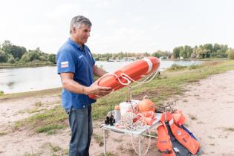
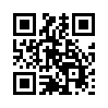
ПРОФИЛЬНЫЕ ДОБРОВОЛЬЧЕСКИЕ ЦЕНТРЫ
Добровольческий центр «Научись спасать жизнь»
на базе ГУ МЧС России по Ярославской области

Slide 21
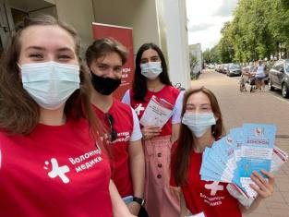
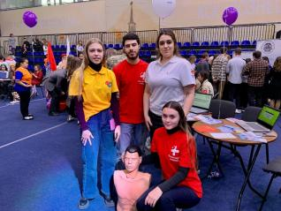
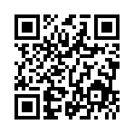
ПРОФИЛЬНЫЕ ДОБРОВОЛЬЧЕСКИЕ ЦЕНТРЫ
Волонтёрский медицинский центр и региональное отделение ВОД «Волонтеры-медики» на базе Ярославского государственного медицинского университета

Slide 22
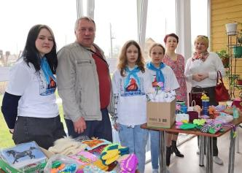
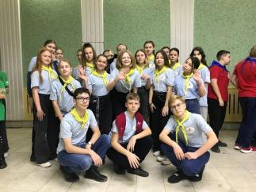
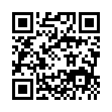
ПРОФИЛЬНЫЕ ДОБРОВОЛЬЧЕСКИЕ ЦЕНТРЫ
Региональный ресурсный центр департамента образования Ярославской области по направлению «Развитие добровольчества в образовательных организациях Ярославской области»

Slide 23
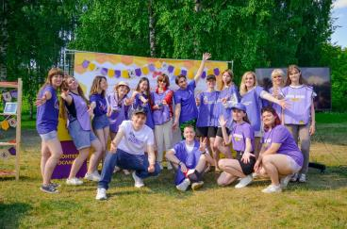
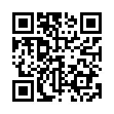
ПРОФИЛЬНЫЕ ДОБРОВОЛЬЧЕСКИЕ ЦЕНТРЫ
Региональный координационный центр волонтеров культуры на базе Областной юношеской библиотеки им. А.А. Суркова и региональное отделение ВОД «Волонтеры культуры»

Slide 24
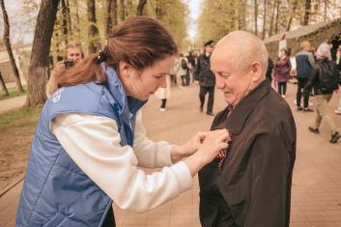
НАПРАВЛЕНИЯ ДОБРОВОЛЬЧЕСТВА
Региональное отделение ВОД «Волонтеры Победы»

Slide 25
НАПРАВЛЕНИЯ ДОБРОВОЛЬЧЕСТВА
«ЯрЭкомобиль» - Эко-лофт «ЛУВР»

Slide 26
НАПРАВЛЕНИЯ ДОБРОВОЛЬЧЕСТВА
Центр реабилитации животных «Верность»

Slide 27
НАПРАВЛЕНИЯ ДОБРОВОЛЬЧЕСТВА
«Серебряные» волонтеры

Slide 28
ИНФОРМАЦИОННОЕ СОПРОВОЖДЕНИЕ ДОБРОВОЛЬЧЕСКОГО ДВИЖЕНИЯ
DOBRO.RU
Центр добровольчества
ВОЛОНТЕР76.РФ

Slide 29
БУДЕМ РАДЫ ВСТРЕЧЕ
г. Ярославль, пр. Ленина, д. 27, 215к
8 (4852)-25-13-25
волонтер76.рф
dobrocentr76@yandex.ru

